Slide 1
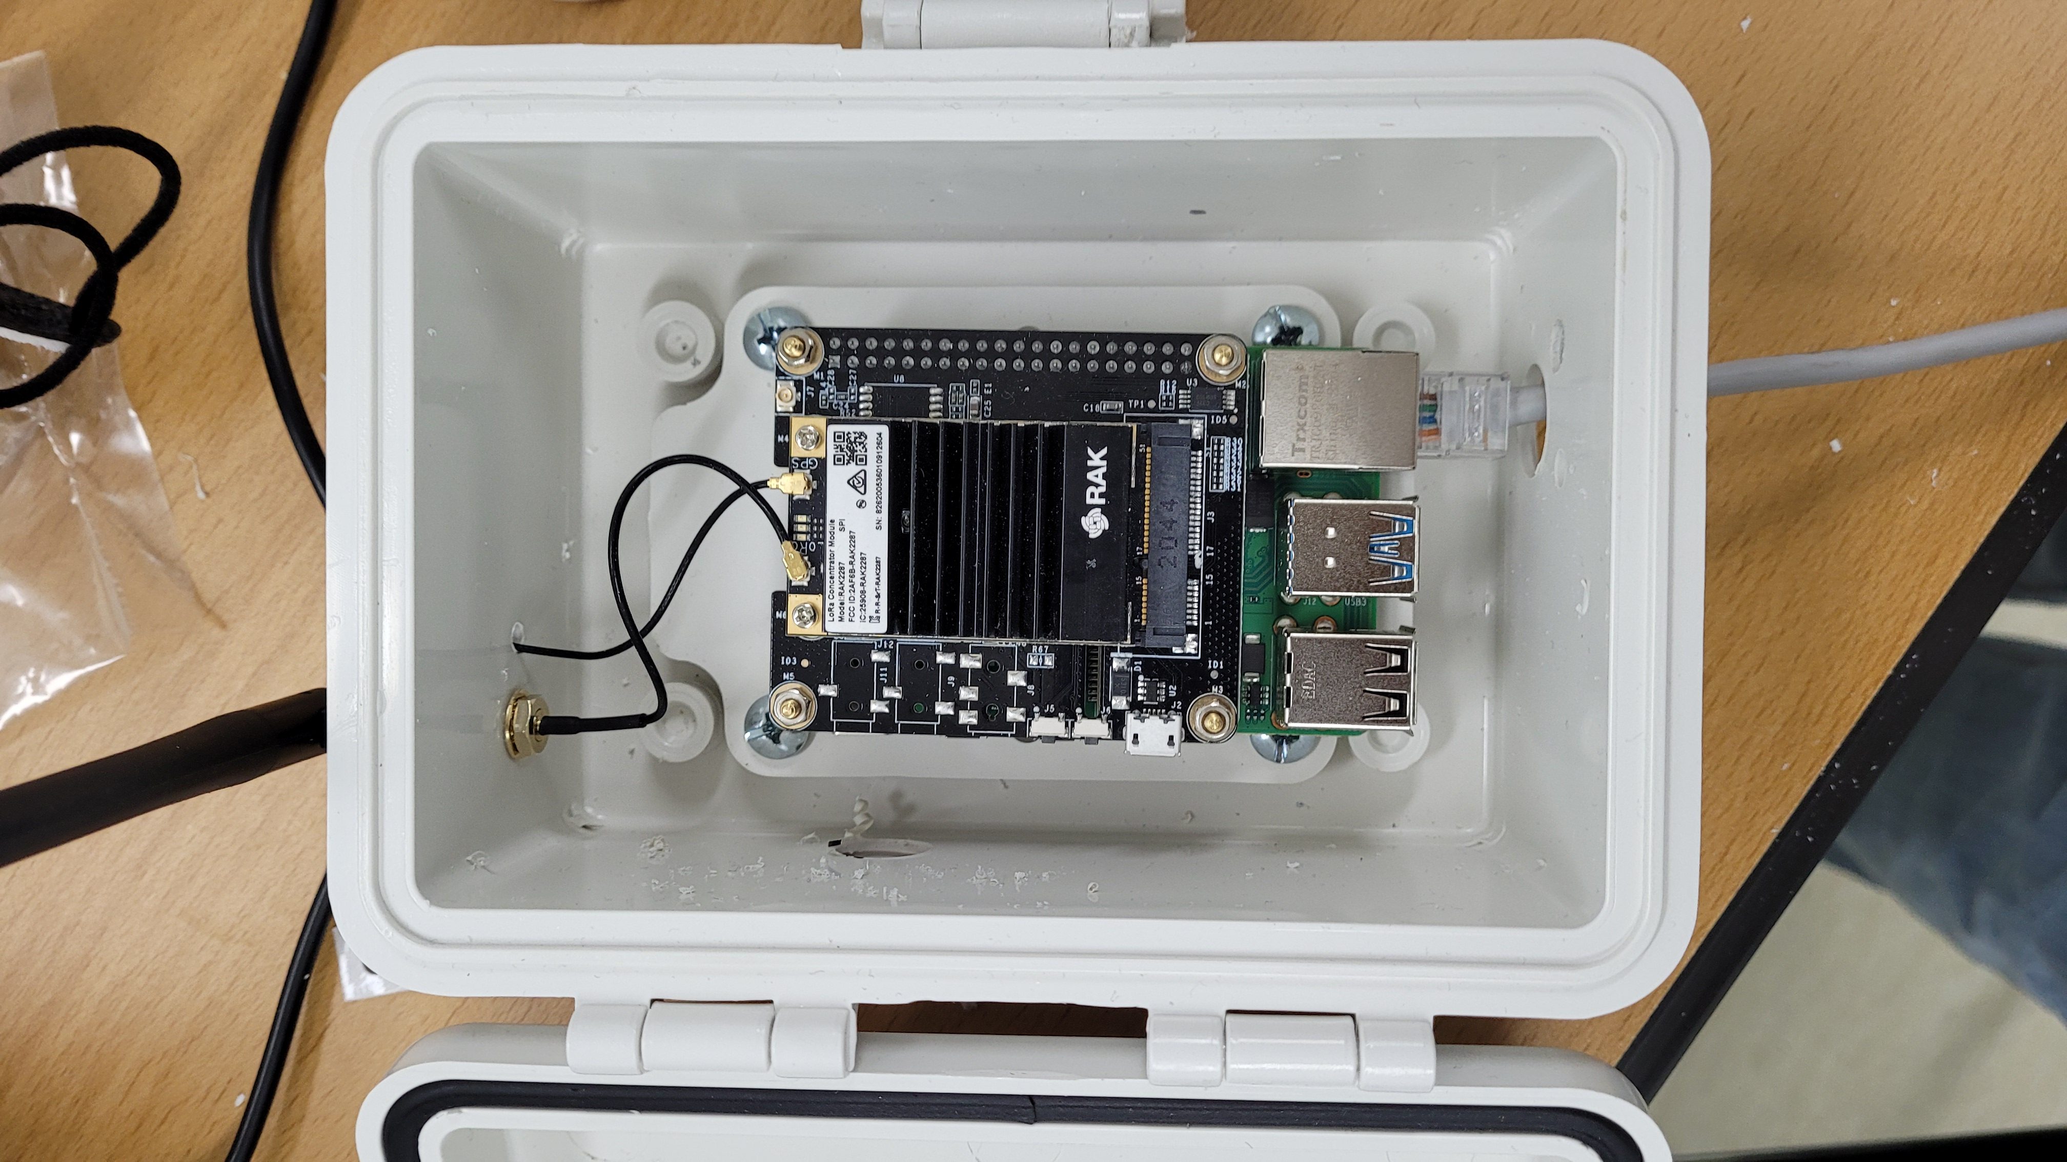
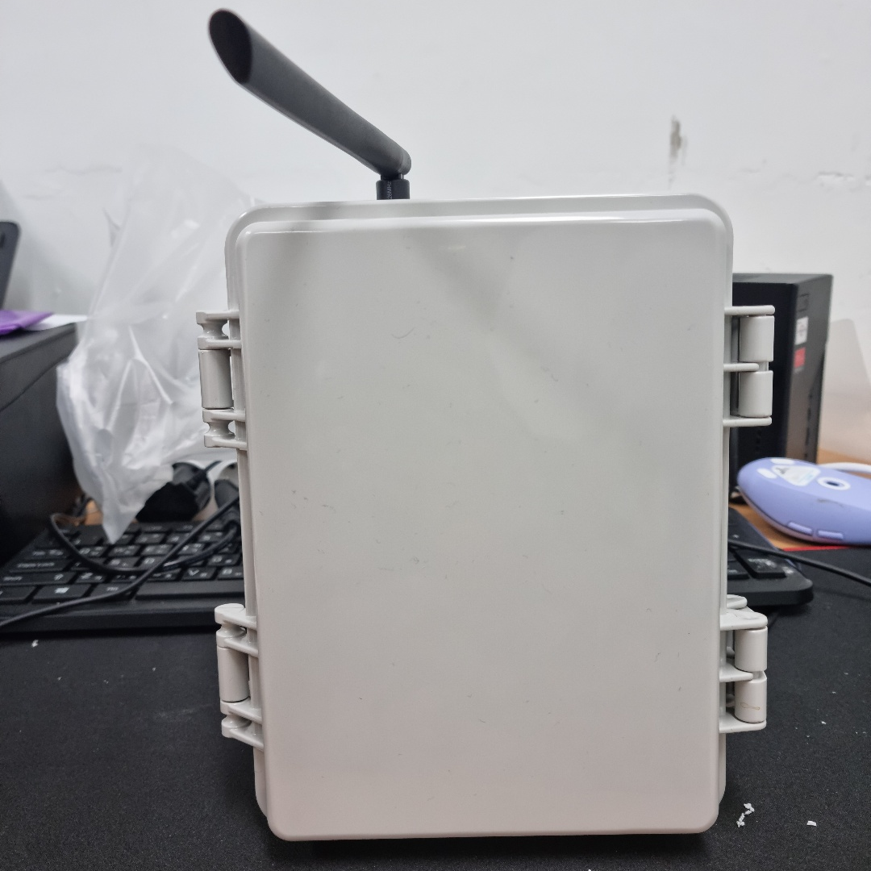
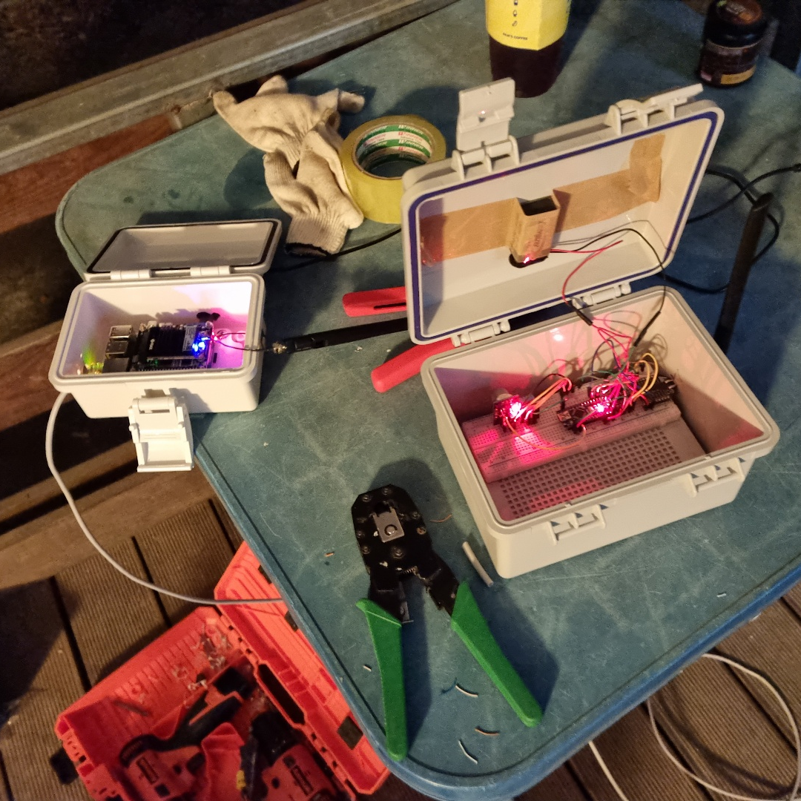
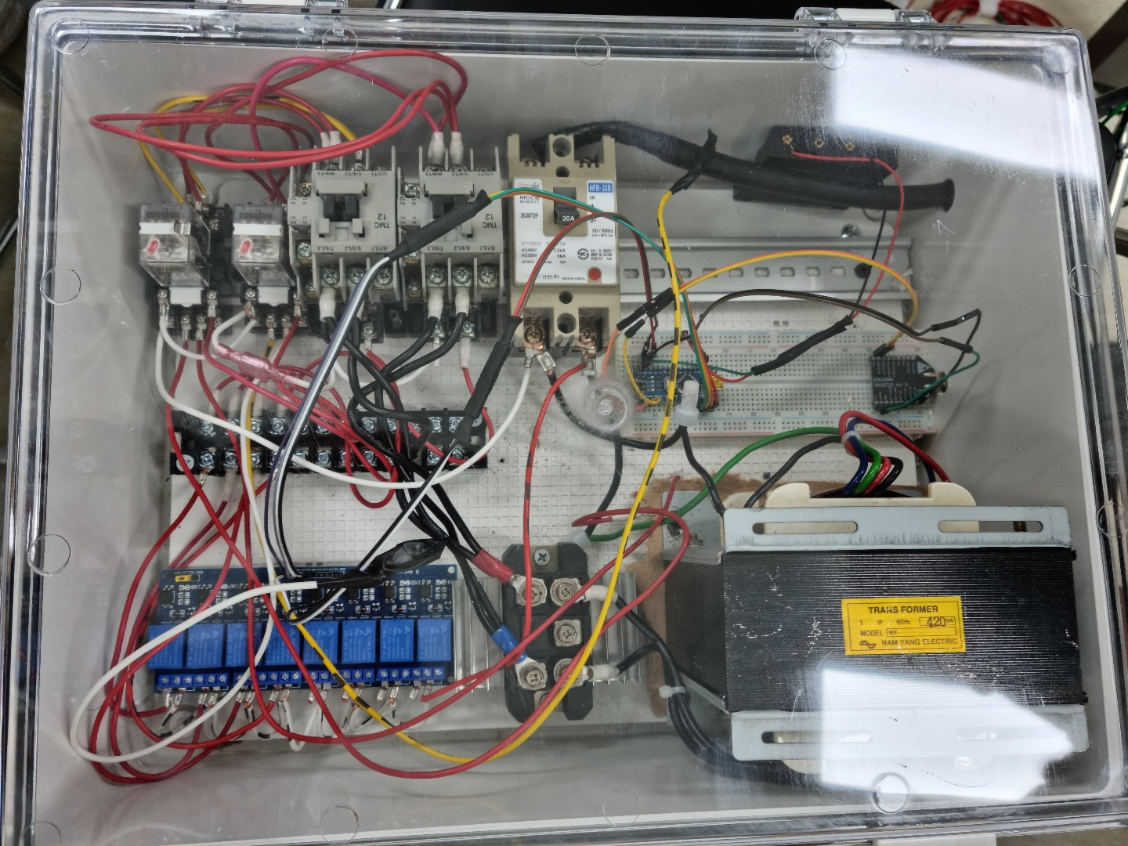
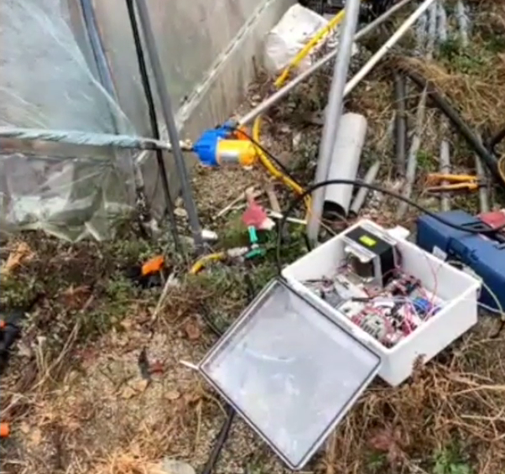
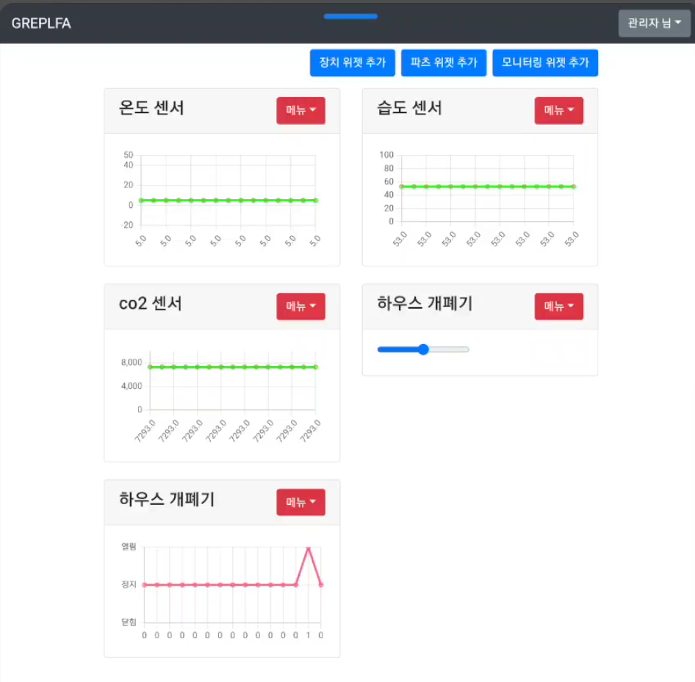
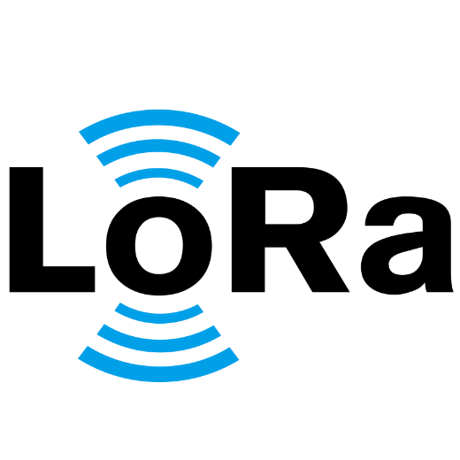
스마트팜을 위한 통합제어 시스템
(IoT Hub)
그렙파
박찬영
김교림, 신영수, 김종일, 조현규, 김수환
과제목적
농업과 ICT(Information and Communications Technology), IoT(Internet of Things)를 융합한 스마트팜은 차세대 농업으로 주목받고 있다. 하지만 정작 스마트팜 보급률은 약 7000ha(헥타르)로 이는 전체 농지의 약 0.5% 정도이다. 이는 99%의 스마트팜 보급률을 가진 네덜란드와 비교해서 저조하다.
캡스톤디자인 동안 농업인이 스마트팜을 간단하게 도입할 수 있는 위한 원격 환경제어 시스템을 제작이 목표다.
비닐하우스 내부의 개폐기를 작동시킬 제어 노드와 센서에 데이터를 전송할 수 있는 센서 노드를 달아 사용자가 ‘PC’ 및 ‘스마트폰’으로 확인 및 구동
비닐하우스 내부에 로라(LoRa) 모듈을 장착하여 센서값과 제어 모듈을 송수신하고 이를 원격지에서 제어
과제내용
제어 방법
비닐하우스 내부에 컨트롤박스와 센서 노드를 설치하고 LoRa통신으로 외부에 게이트웨이와 연결
웹(Web)
반응형 웹을 사용하여, 데스크탑 및 모바일 환경에 최적화
결과
성공적으로 개폐기 조작 완료
실시간으로 센서 값 받아오기 구현 성공
<게이트웨이 제작>
<센서 노드 엔클로저>
<센서 현장 테스트>
핵심 기술(LoRa)
저전력 광역 네트워크 프로토콜
LPWAN(Low Power Wide Area Network)
최적 환경에서 10~20Km 통신
<컨트롤박스>
<컨트롤박스 테스트>
<스마트팜 서비스 Web>
활용방안 및 기대효과
제품의 주 고객은 1ha 이하의 규모를 가지는 소규모 농업인이 쓰기 적합한 제품으로, 제품을 이용해 농업인이 간단한 전기공사만으로 스마트팜을 할 수 있다는 장점이 있다.
국내 농가의 약 69%는 1ha이하의 농지 규모를 가지는 농업인으로 제품을 출시하면 농지 규모가 작은 농가들을 주 고객으로 사업을 추진할 수 있다.
제품의 장점은 자체 LoRa 망으로 인해 LTE 모듈과 같이 추가 통신 비용이 발생하지 않는 것과 LTE모듈과 다르게 전기 소모가 압도적으로 적어, 배터리를 사용하는 장거리 센서의 제작에도 유리하다.
제품이 상용화가 된다면, 가격으로 인해 스마트팜 도입을 꺼리는 중, 소규모 농업인들의 스마트팜 도입을 늘릴 수 있을 것이라 기대한다.

